Slide 1
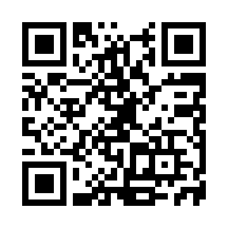
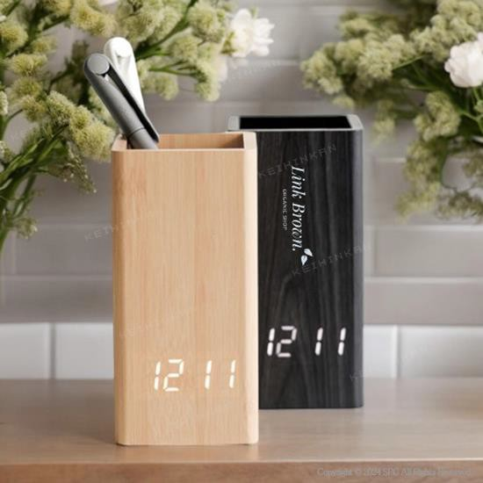
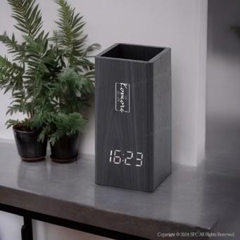
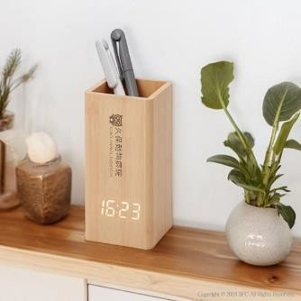
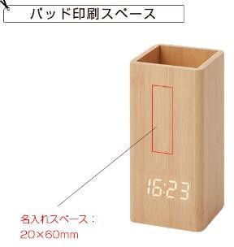
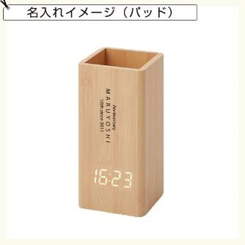
提案書（ 商品情報 ）
(会社名）
TEL：（電話番号）
カレンダー機能付きクロック HR283840 | ペンスタンド機能の付いた、スタイリッシュな木製LEDクロック。
QRコードから商品ページをご覧頂けます
商品ID | 55283840
定価 | 4,015円 | 販売価格 | 2,730円
注文可能数 | 13個～ 単位未満の注文については、お問い合わせください。
セット内容 | カレンダー機能付きクロック×1、USBコード
色 | ナチュラル、チャコール
サイズ | 本体：W68×H142×D70mm
生産国 | -
材質 | MDF、PVC 他
パッケージ | クラフト箱入り
名入れ | ※印刷方法：パッド、シルク、インクジェット ※名入れ箇所：本体正面 ※名入れスペース：W20×H60mm（パッド）、W40×H60mm（シルク） W45×H80mm（インクジェット）
備考 | ペンスタンド機能の付いた、スタイリッシュな木製LEDクロック。インテリアとしても申し分ないデザインとなっております。 ★★★非常に人気商品ですので、ぜひ検討のほどお願い致します。
在庫は流動的で、価格は暫定値です。決定前に必ず在庫確認と正式なお見積りをご依頼ください。

